Slide 1
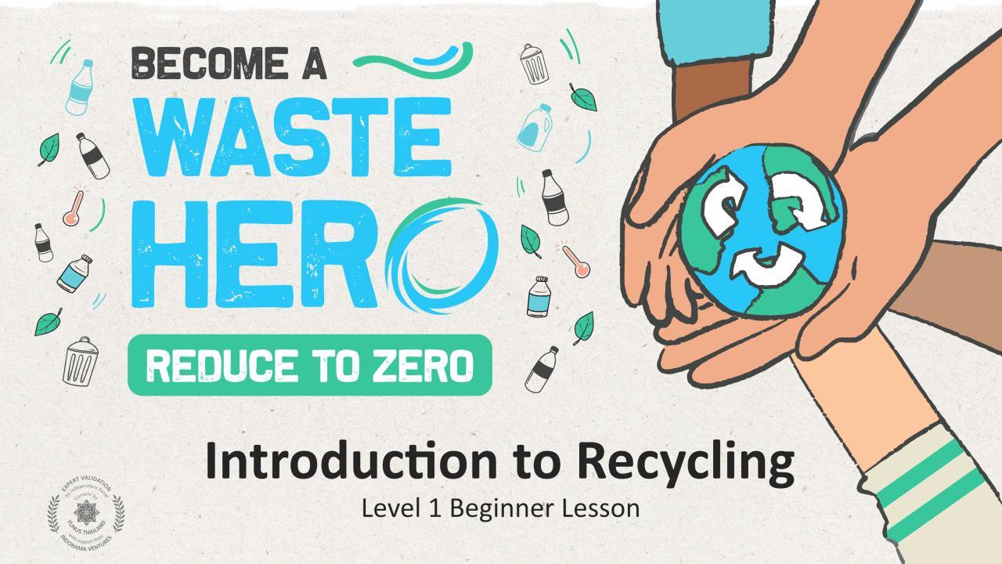
TORNE-SE UM
Introdução à Reciclagem
Aula para Iniciantes de Nível 1

Slide 2
Preparação da Aula e Alinhamento Curricular
Tempo de preparação: 10 - 15 minutos
Os alunos aprenderão os conceitos básicos de reciclagem, por que é importante e como fazê-lo. Eles ouvem e comentam uma história sobre uma família aprendendo a reciclar em casa e praticam habilidades de pensamento crítico . Eles escreverão ou desenharão uma imagem sobre por que eles acham que a reciclagem pode ajudar o mundo. Eles receberão uma apostila para indicar o que pode e o que não pode ser reciclado.
1
Exiba ou imprima o slide SIM/NÃO para criar uma discussão em classe - a história começa no slide #8.
2
Imprima o "SIM/NÃO", Marque um "X" e o folheto da página para colorir. Distribua o folheto SIM/NÃO antes da história para discutir os recicláveis e distribua o folheto “Marque um X” no final da história. Distribua a página para colorir após o folheto "Marque um X" ou envie para casa como lição de casa.
3
Traga materiais de suporte de suporte opcionais: garrafa de plástico PET, garrafa de vidro, caixa de papelão, lata de metal e itens que não podem ser reciclados, como caixas de suco ou guardanapos sujos do almoço.
Principais Resultados de Aprendizagem e Alinhamento Curricular:
Alinhamento dos ODS
Ciência - Terra e Atividade Humana: Comunicar soluções que reduzam o impacto dos seres humanos na terra, água, ar e / ou outros seres vivos no local meio ambiente.
Estudos Sociais - Pessoas, Lugares e Ambientes: Os alunos estudam pessoas, lugares e ambientes e lhes permite entender a relação entre as populações humanas e o físico mundo.
Artes e Alfabetização da Língua Inglesa: Capaz de fazer e responder perguntas sobre detalhes em um texto de literatura. Adicione desenhos ou outras exibições visuais às descrições para esclarecer ideias, pensamentos e sentimentos.
CIDADES E COMUNIDADES SUSTENTÁVEIS
CONSUMO E PRODUÇÃO RESPONSÁVEIS
AÇÃO CLIMÁTICA
VIDA EM TERRA
VIDA DEBAIXO D'ÁGUA

Slide 3
A Aula
Duração da aula: 45 - 60 minutos
1
Apresente a aula aos seus alunos com uma pergunta.
Quem sabe o que significa "reciclagem?
Alguém já viu este símbolo antes, e o que isso significa?
4
Distribua o folheto marcar um "X"
Peça aos alunos que olhem para as gravuras e desenhem um X nas coisas que não devem ser recicladas. Quais desses itens precisavam ser enxaguados e secos antes da reciclagem
2
Passe ou exiba o folheto SIM/NÃO
Discutir o que podemos e não podemos reciclar com base nos itens da apostila. Há uma versão imprimível em pdf e também está incluída na apresentação de slides para exibição.
O que você faz com o lixo em casa?
Para onde vai?
Se você colocar o lixo de todos em uma grande pilha, quanto haveria? Seria demais?
Os seguintes itens devem ser riscados na planilha:
Suco de Caixa
Casca de banana
Brinquedos
Lápis
Calçados
Saco plástico
Caixa de Pizza
Lâmpada
3
Leia em voz alta "Rachel Rabbit aprende a reciclar”
Incentive os alunos a comentar a história.
Que erros Rachel cometeu? Por que a reciclagem é importante?
5
Distribua a página para colorir e peça aos alunos que desenhem ou escrevam no verso da planilha como a reciclagem pode ajudar o mundo.
As possíveis respostas podem ser:
Salvar os animais de serem feridos.
Menos lixo no oceano.
Reciclagem mantém o nosso ar e água limpos.
Você pode sugerir estas como razões pelas quais a reciclagem é importante:
O lixo pode ser prejudicial ao nosso ar e água e pode ferir animais e peixes.
Quando usamos menos papel, salvamos árvores e animais na floresta.
Quando reciclamos, produzimos menos lixo.

Slide 4
Preparar a Apresentação do PowerPoint
Quando estiver pronto para apresentar as lições à sua turma, clique em Apresentação de Slides na barra de menus superior e selecione Modo de Exibição do Apresentador . No modo de exibição do Apresentador, você pode ver suas anotações enquanto o público vê apenas seus slides
As anotações aparecem em um painel à direita. O texto deve ser quebrado automaticamente e uma barra de rolagem vertical será exibida, se necessário. Você também pode alterar o tamanho do texto no painel Anotações usando os dois botões no canto inferior esquerdo do painel Anotações.
Aula flexível e adaptativa
Os planos de aula são projetados para serem flexíveis e responsivos às necessidades em evolução da sua sala de aula. As aulas são editáveis e personalizáveis para atender aos diferentes contextos individuais dos alunos e da sala de aula . Uma versão do PowerPoint com instruções do professor e uma lição em PDF imprimível estão disponíveis para download.

Slide 5
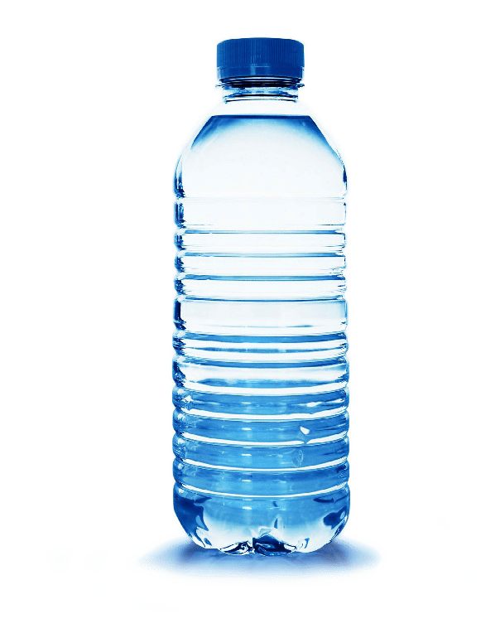
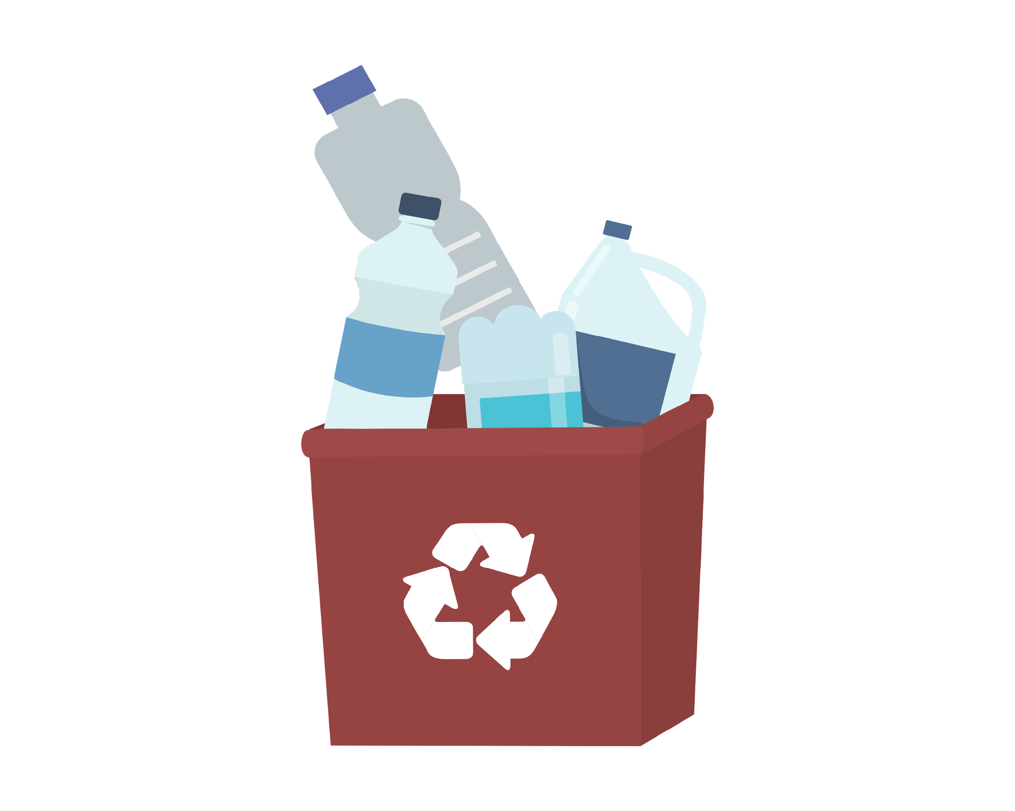
Você já viu esse símbolo antes?
?
Notes:
(Duração do slide: 3-5 minutos)
Clique 1: o símbolo de reciclagem é exibido
Pergunte aos alunos:
Você já viu esse símbolo antes? Onde você viu? Alguém pode me dizer o que isso significa?
Este símbolo significa "reciclagem". O que é reciclagem?
Clique 2: Garrafa de plástico PET aparece
Clique 3: lixeira aparece
Clique 4: outra garrafa de plástico PET aparece
Diga aos alunos:
A reciclagem é o processo de pegar um produto como uma garrafa de plástico PET e transformá-lo em outra garrafa.
Pergunte aos alunos:
Reciclar é bom ou ruim? Por quê?
Vocês reciclam? Por favor, compartilhe...

Slide 6
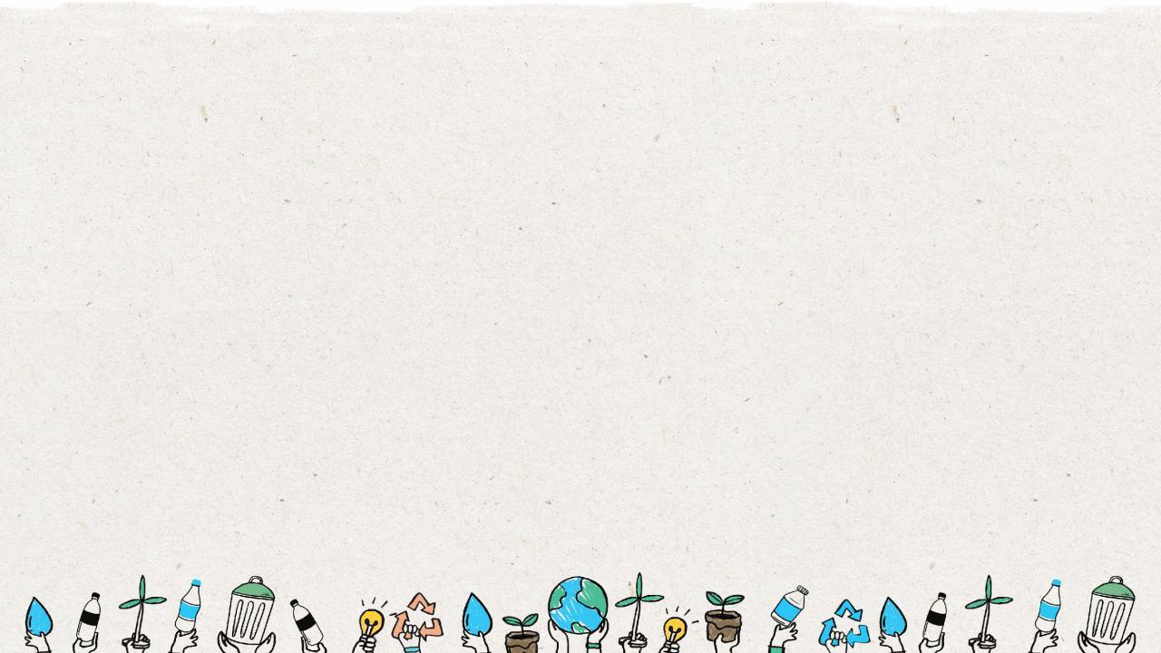
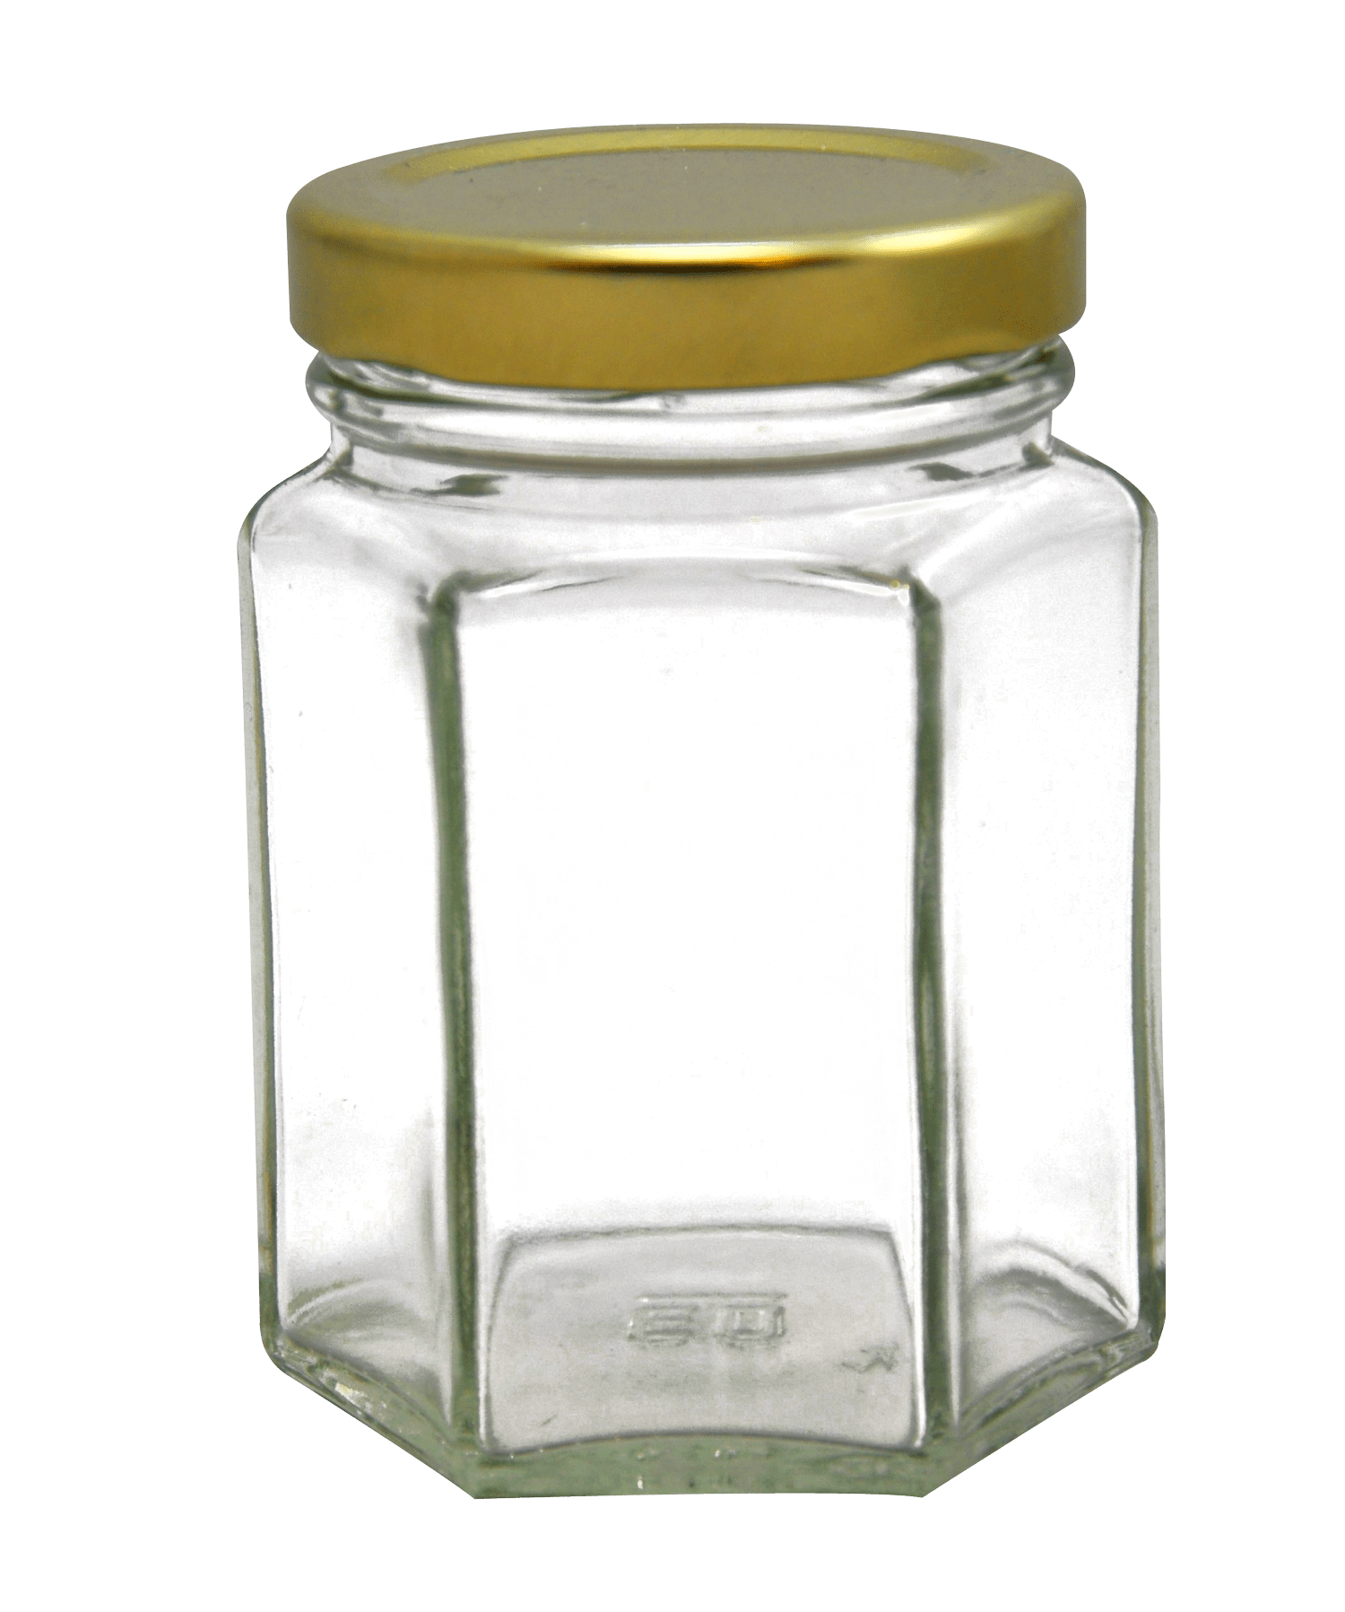
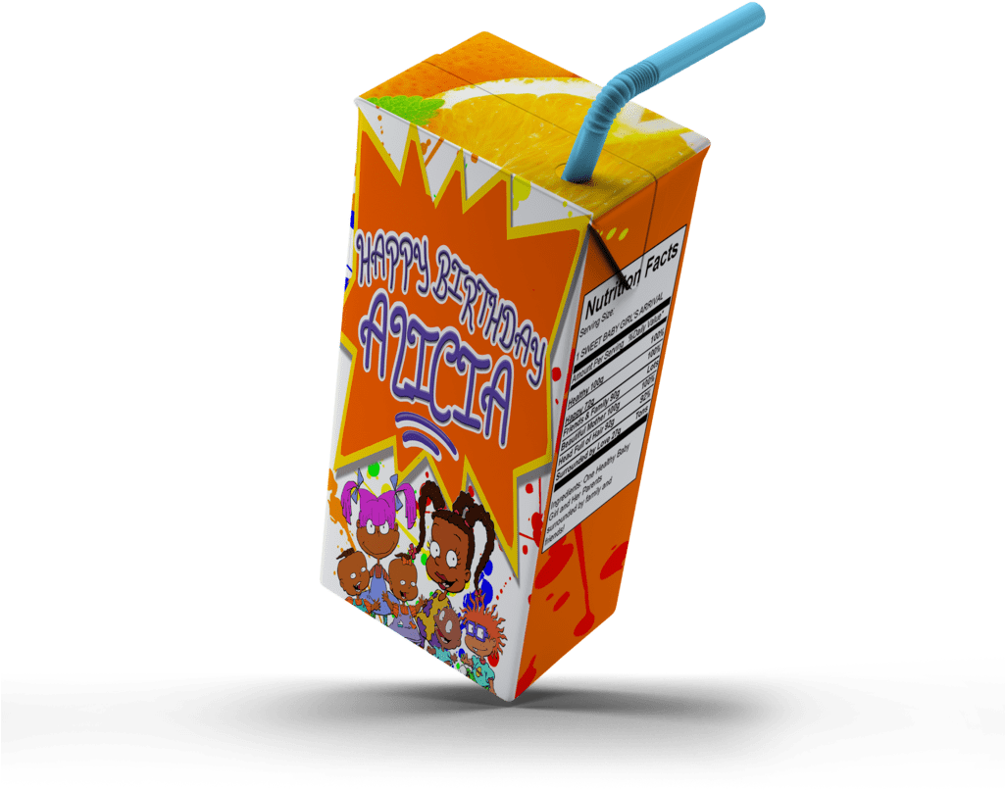
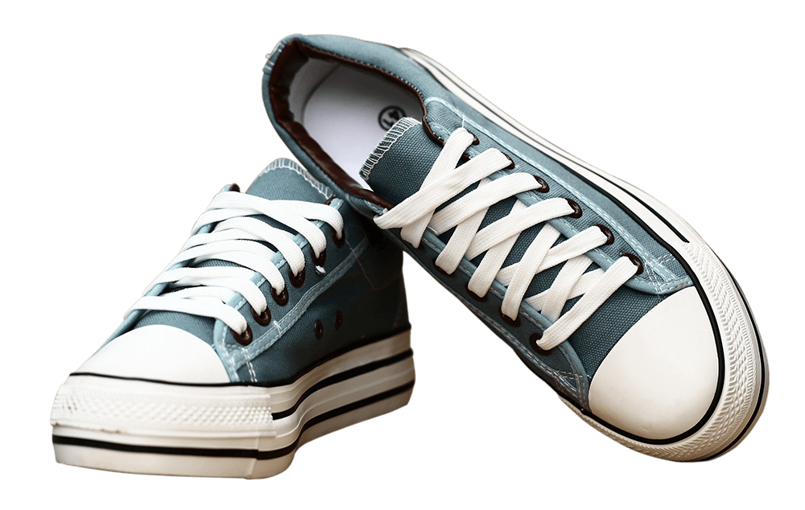
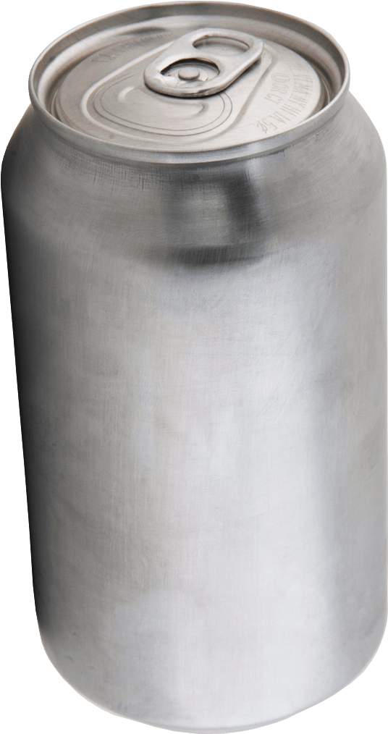
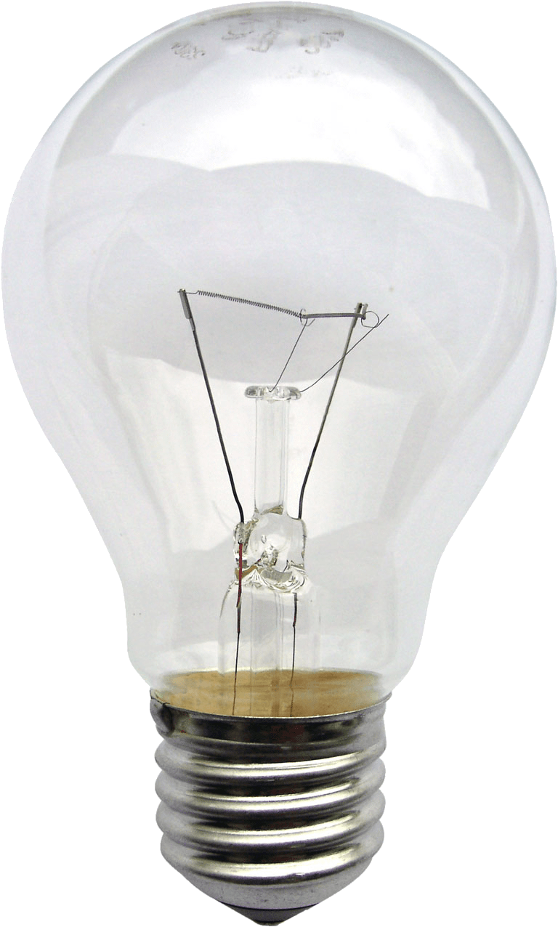
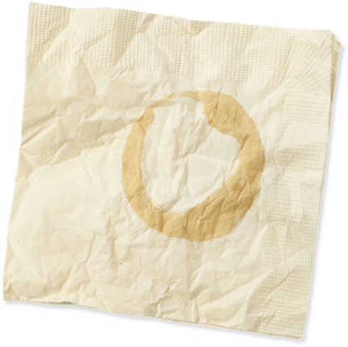
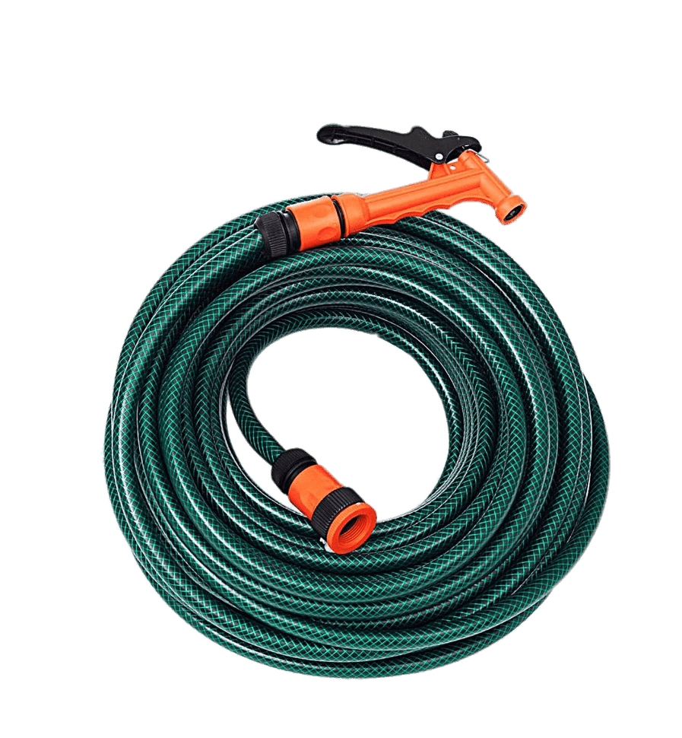
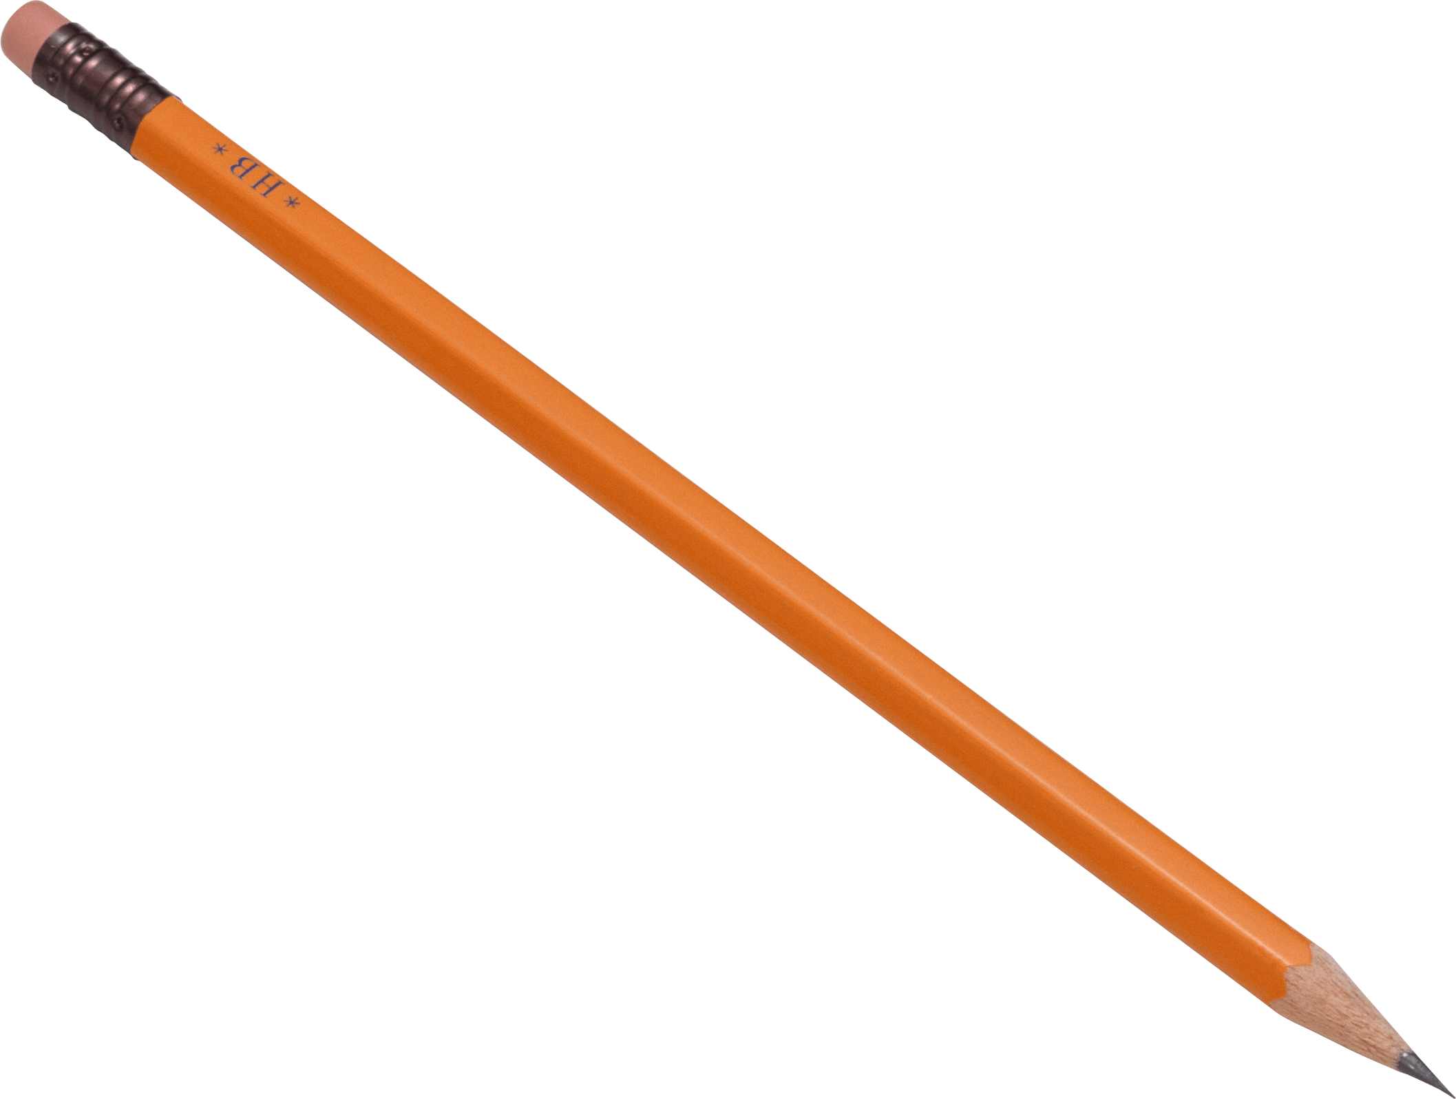
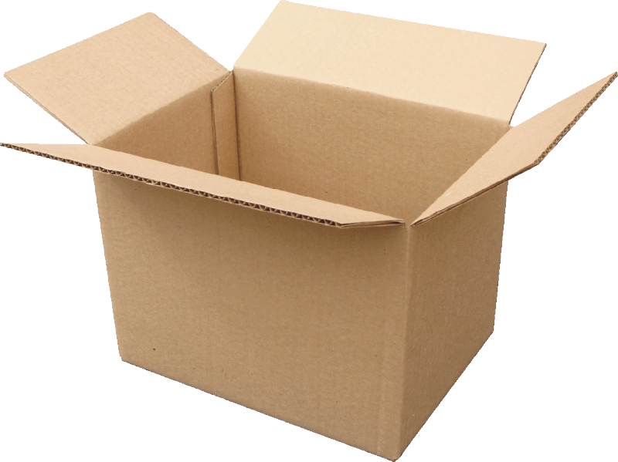
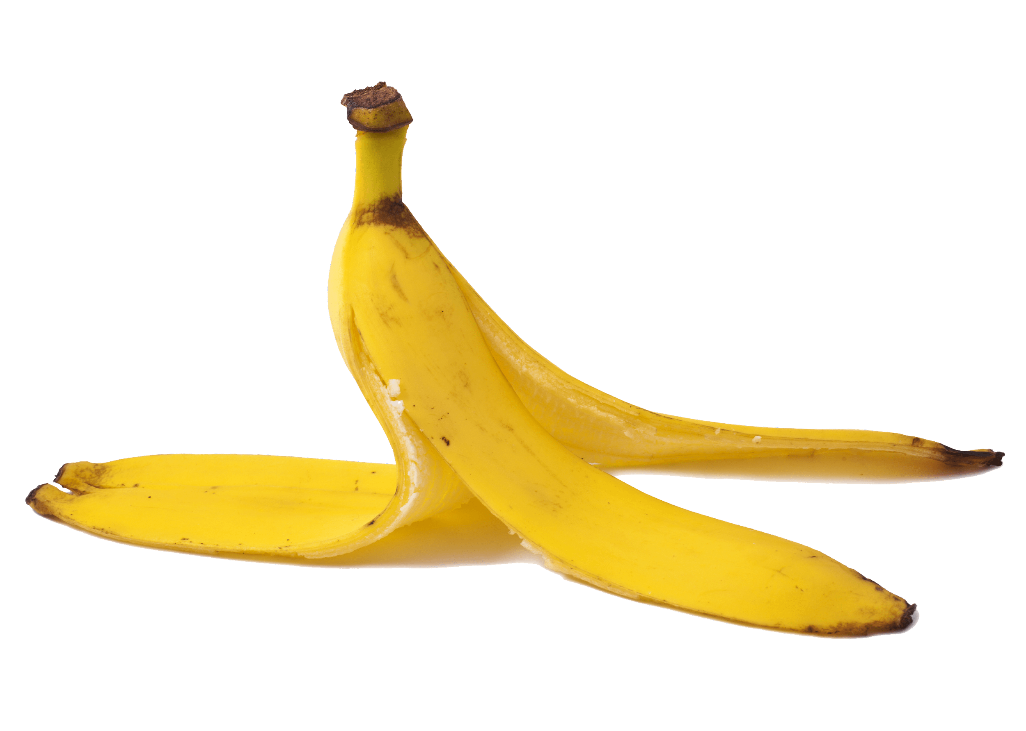
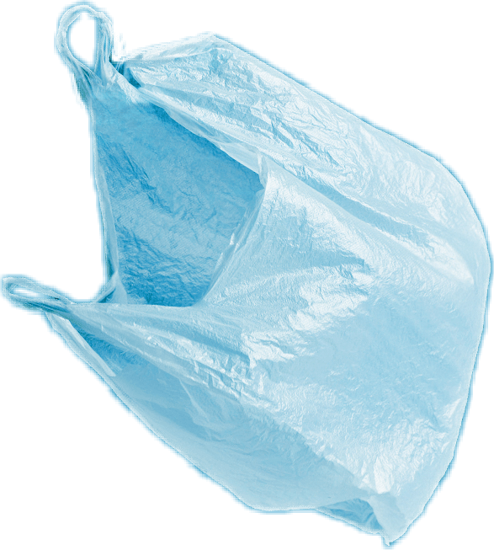
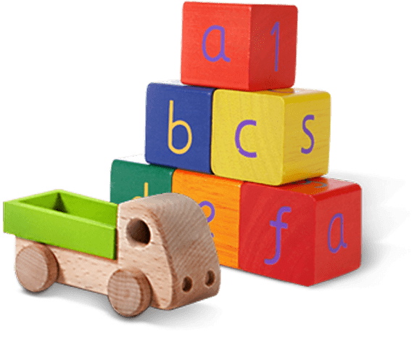
Frasco de vidro
Garrafa de
plástico PET
Lata de metal
Suco de caixa
Guardanapo sujo
Calçados
Lâmpada
Lápis
Saco plástico
Brinquedos
Casca de banana
Caixa de papelão
Mangueira de jardim
SIM
NÃO
Notes:
(Duração do slide: 3-5 minutos)
Exercício de quebra-gelo pré-aula
Pergunte aos alunos:
Alguém já ouviu falar em reciclagem? Se sim, por favor, compartilhe com a classe o que eles sabem.
Diga aos alunos:
A reciclagem é o processo de coleta e processamento de materiais que, de outra forma, seriam jogados fora como lixo e transformá-los em novos produtos. A reciclagem pode beneficiar sua comunidade e o meio ambiente.
Agora leia as imagens da esquerda para a direita começando na linha superior para testar seus conhecimentos sobre quais itens exibidos podem e não podem ser reciclados. Pergunte se cada item pode ser reciclado antes de clicar para mostrar a resposta a eles.
Ordem das imagens que aparecerão a cada clique.
Clique 1: Frasco de vidro
Clique 2: Garrafa de plástico PET
Clique 3: Calçados
Clique 4: Lata de metal
Clique 5: Lâmpada
Clique 6: Suco de Caixa
Clique 7: Guardanapo sujo
Clique 8: Lápis
Clique 9: Saco plástico
Clique 10: Brinquedos
Clique 11: Caixa de papelão
Clique 12: Mangueira de jardim
Clique 13: Casca de bananal

Slide 7
SIM
NÃO
Recicle sempre:
Nunca recicle:
Casca de banana
Guardanapo sujo
Mangueira de jardim
Frasco de vidro
Garrafa de plástico PET
Lâmpada
Suco de Caixa
Calçados
Caixa de papelão
Lata de metal
Brinquedos
Saco plástico
Lápis
Notes:
(Duração do slide: 3-5 minutos)
Distribua ou exiba este slide SIM / NÃO - há um folheto em pdf imprimível disponível para os alunos
Abra uma discussão sobre onde colocamos nosso lixo.
Pergunte aos alunos: O que você faz com o lixo em casa? Para onde vai? Todos os resíduos pertencem a um caixote do lixo?
Diga aos alunos:
Nem todos os resíduos vão para o mesmo caixote do lixo. Alguns itens precisam ir para a lixeira.
Pergunte aos alunos:
Os itens no lado esquerdo da página podem ser reciclados, o que são esses itens? Qual é a primeira foto que você vê?
*pergunte nesta ordem (frasco de vidro, garrafa de plástico PET, caixa de papelão, lata de metal)
Clique 1: Frasco de vidro
Do que é feito? Pode ser reciclado?
Resposta: vidro, sim
Clique 2: Garrafa PET Plastic
Do que é feito? Pode ser reciclado?
Resposta: Plástico PET, sim
Clique 3: Caixa de papelão
Do que é feito? Pode ser reciclado?
Resposta: papel, sim
Clique 4: Lata de metal
Do que é feito? Pode ser reciclado?
Resposta: metal, sim

Slide 8
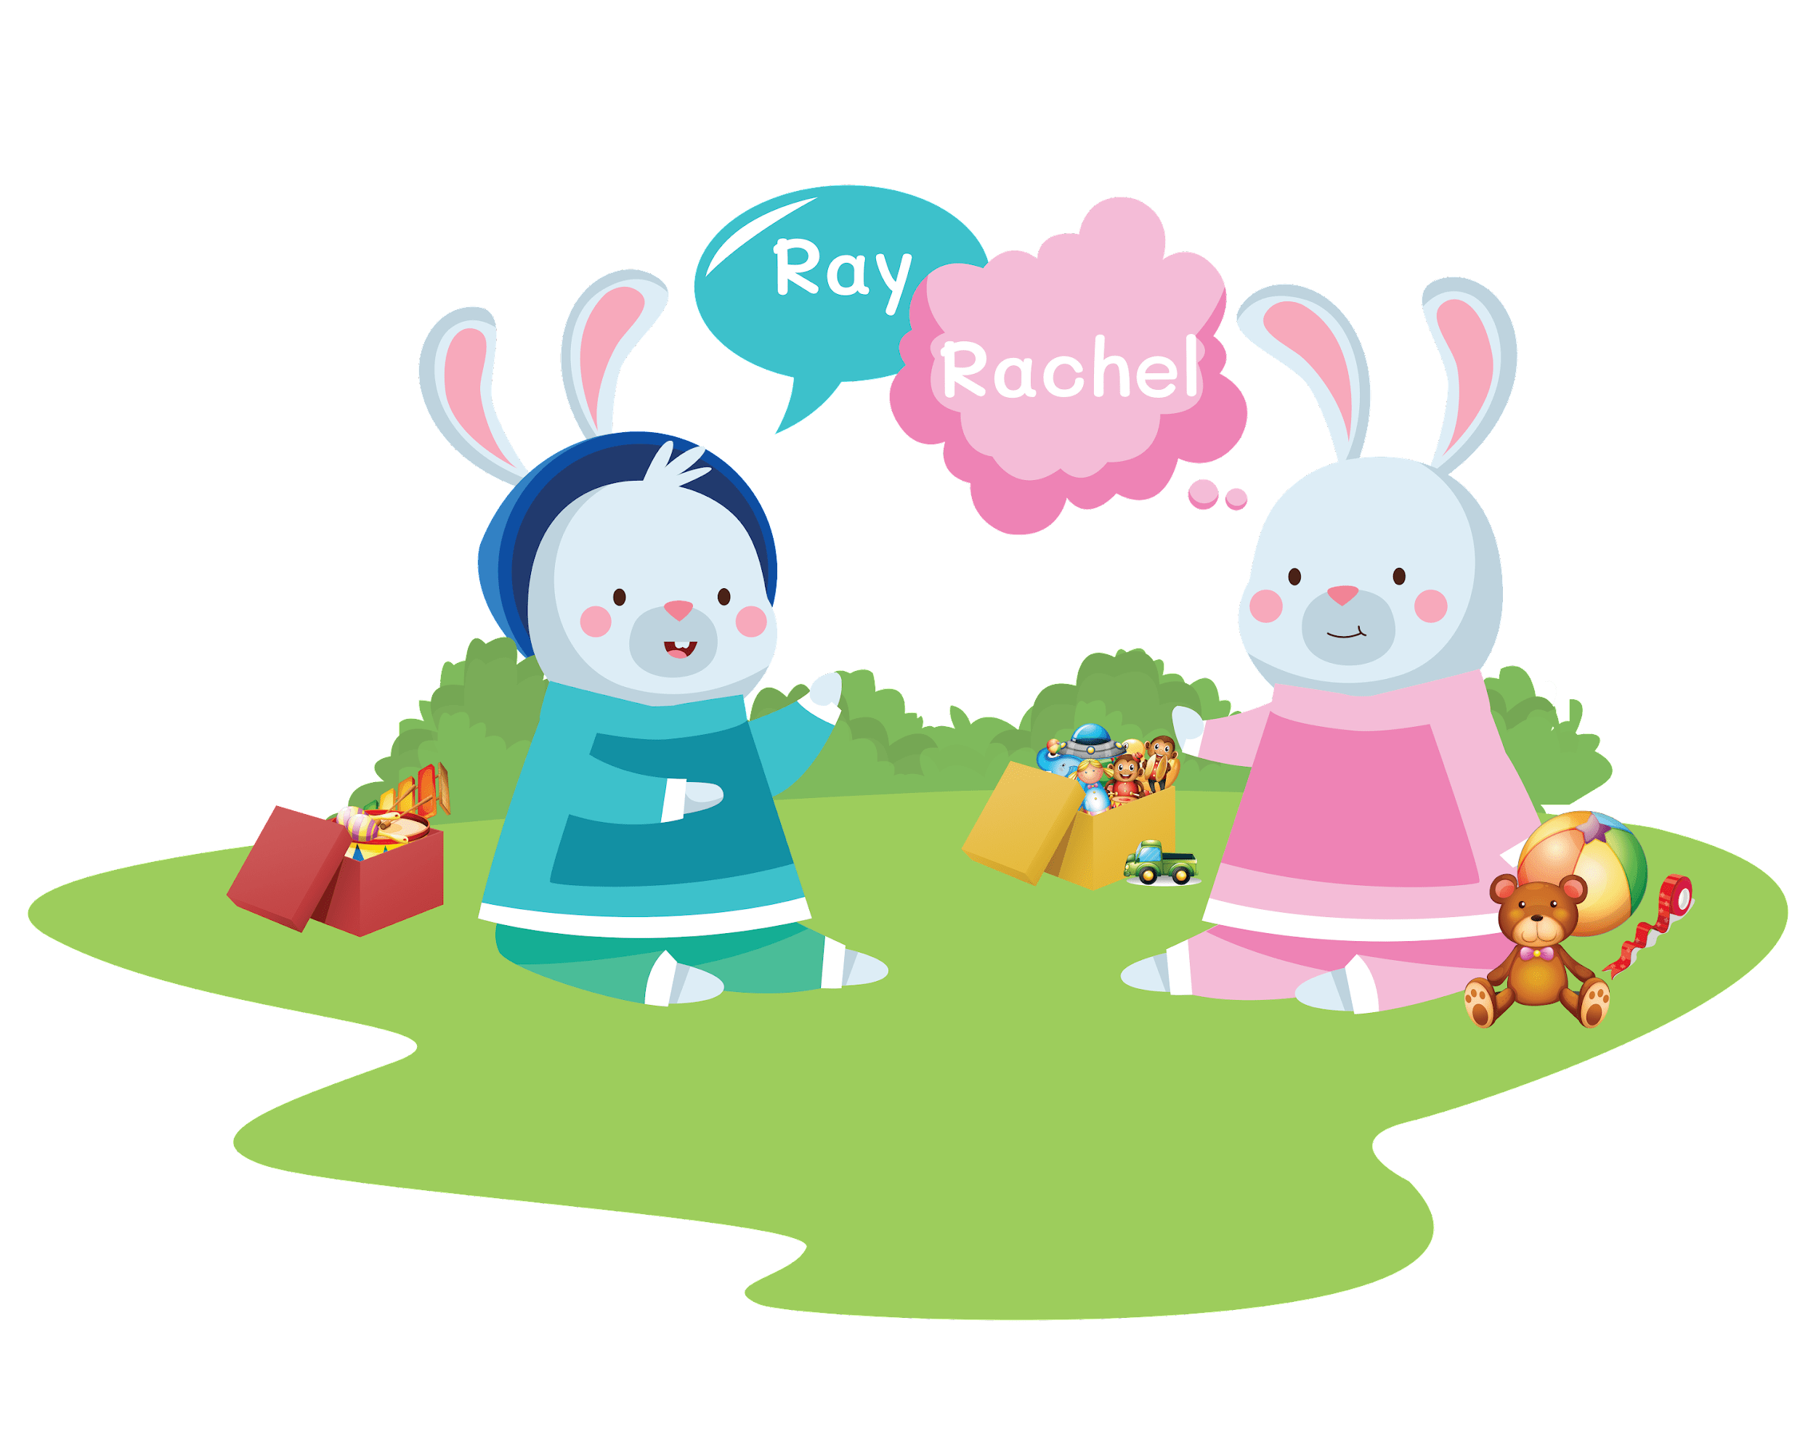
Rachel Rabbit Aprende a Reciclar
Uma vez havia dois coelhos pequenos, um irmão e uma irmã chamados Ray e Rachel Rabbit. Ray Rabbit era muito bom em limpar seus brinquedos depois de brincar. Mas Rachel Rabbit era muito bagunçada e deixava seus brinquedos por toda a casa.
Notes:
(Duração do slide: 2 minutos)
Pergunte aos alunos:
Qual Rabbit é Ray, e qual é Rachel?

Slide 9
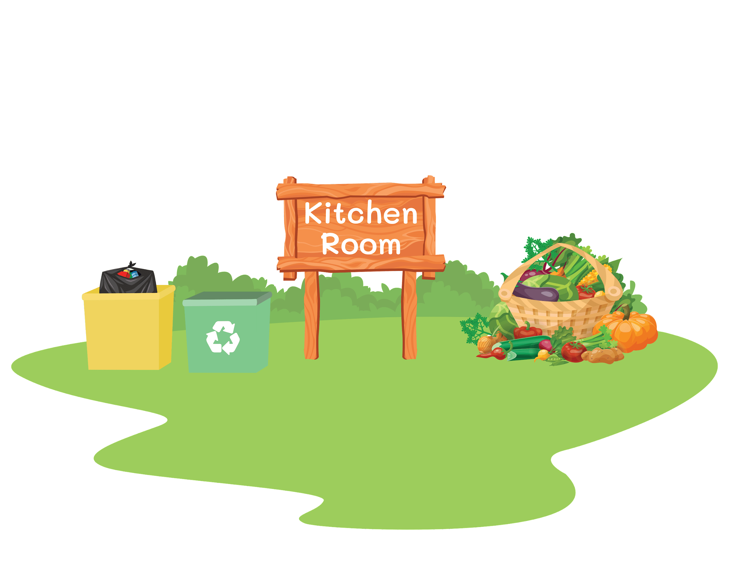
Rachel Rabbit Aprende a Reciclar
Todas as manhãs, antes da escola, a mãe de Ray e Rachel pedia para Ray limpar a cozinha. Ela também dizia a Rachel para tirar o lixo e os recicláveis.
Notes:
(Duração do slide: 2 minutos)

Slide 10
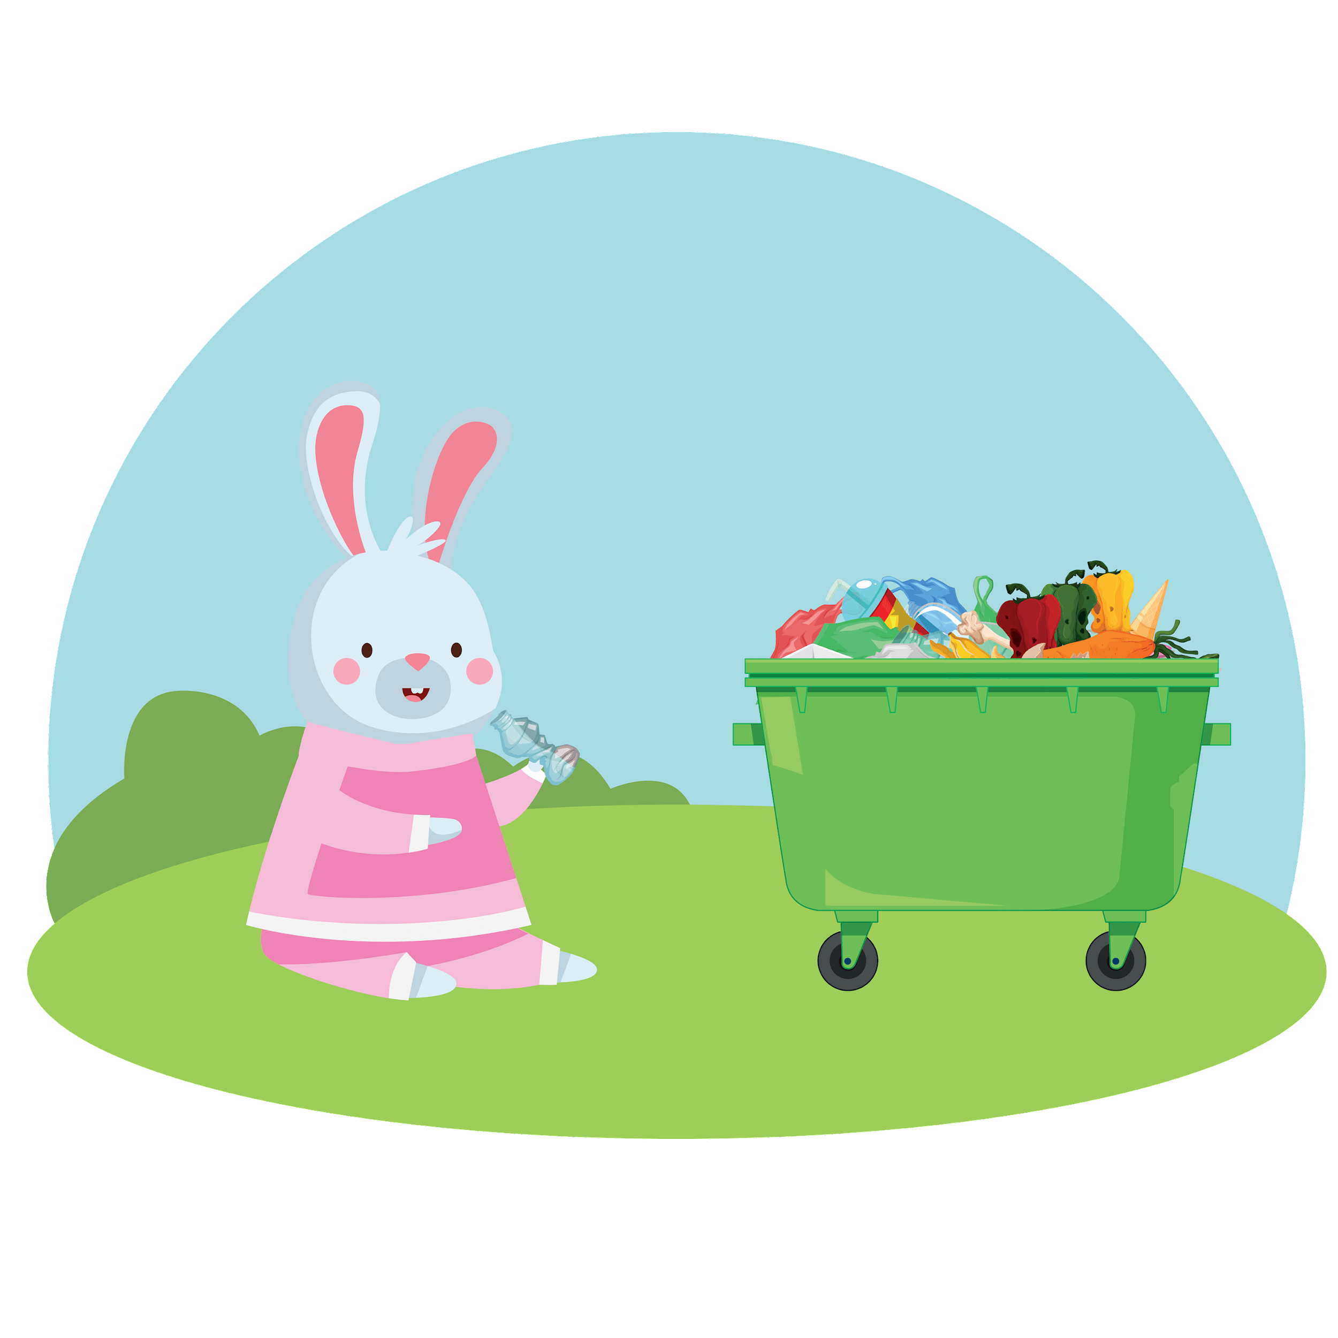
Rachel Rabbit Aprende a Reciclar
Ray lavou a louça e limpou o chão da cozinha. Mas Rachel pegou o lixo e recicláveis e o colocou em uma lata de lixo. Ela não pensou em coisas que você não pode reciclar. Rachel Rabbit aprende a reciclar.
Notes:
(Duração do slide: 2-4 minutos)
Pergunte aos alunos:
Como cheira o lixo?
O que você acha que eles viram na lata de lixo?
Que erro Rachel cometeu?

Slide 11
Rachel Rabbit Aprende a Reciclar
Um dia a mãe perguntou: "O que é esse cheiro fedorento?" Ela saiu para encontrar o cheiro horrível. "Oh não" disse a mãe. "O cheiro está vindo do lixo!" Todos eles saíram - e você sabe o que eles viram? Havia uma pilha GIGANTE de lixo fedorento!
Notes:
(Duração do slide: 2-4 minutos)
*Clique para ativar a animação ao ler a última linha "Havia uma pilha GIGANTE de lixo fedorento e fedorento.”
Pergunte aos alunos:
Você já viu uma pilha de lixo gigante antes?
Que tipo de coisas estavam na pilha?
Quão grande era?

Slide 12
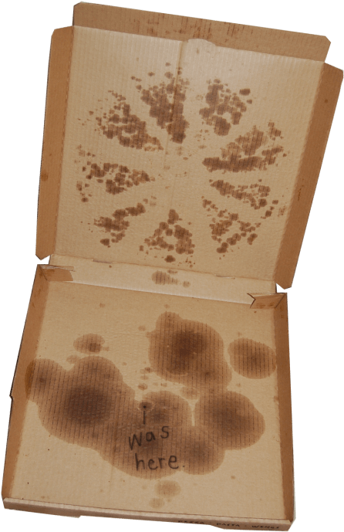
Rachel Rabbit Aprende a Reciclar
Havia comida velha garrafas plásticas PET uma caixa de pizza com brinquedos quebrados e um grande frasco de vidro. O que mais você acha que estava na pilha? "Oh não" disse a mãe. "O que vamos fazer com essa bagunça?
Notes:
(Duração do slide: 3-5 minutos)
Clique 1: Casca de banana aparece, clique quando você ler a palavra "banana"
Clique 2: Garrafa de plástico PET aparece, clique quando você ler a palavra "garrafa de plástico PET"
Clique 3: Caixa de pizza aparece, clique quando você ler a palavra "caixa de pizza"
Clique 4: Brinquedos quebrados aparecem, clique quando você ler a palavra "brinquedos quebrados"
Clique 5: Frasco de vidro aparece, clique quando você ler a palavra "frasco de vidro"
Pergunte aos alunos:
Podemos reciclar uma casca de banana? Não
Podemos reciclar uma garrafa de plástico PET? Sim

Slide 13
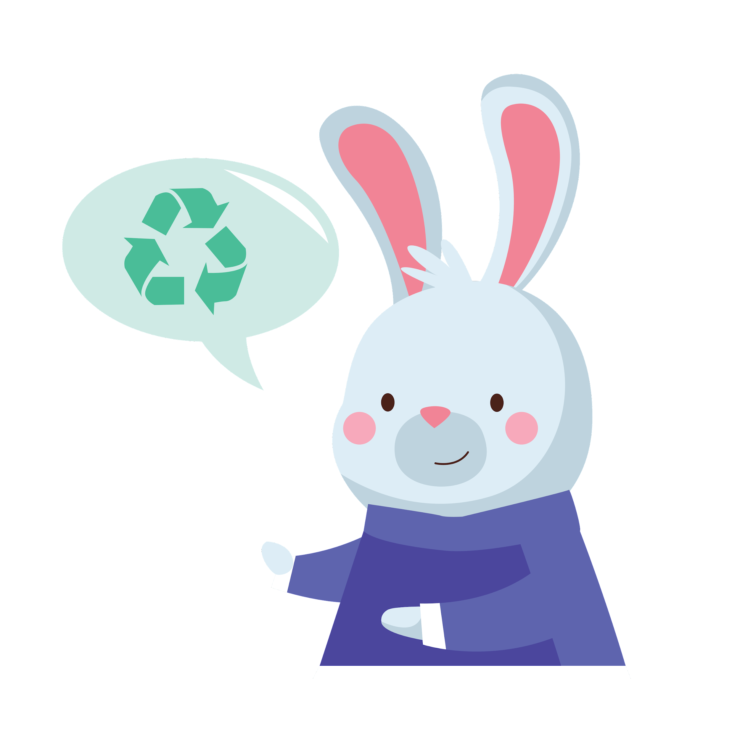
Rachel Rabbit Aprende a Reciclar
Rachel sentiu-se triste por ter feito uma grande confusão. "Sinto muito mamãe" disse ela. "Não há problema Rachel, podemos limpá-lo reciclando." disse Ray. "Aprendi na escola que a reciclagem é importante. Isso ajuda a Terra e todas as pessoas e animais a permanecerem saudáveis." Ray mostrou a Rachel e à mamãe como fazer isso.
Notes:
(Duração do slide: 2-4 minutos)
*Clique para ativar a animação ao ler a última linha "Sem problema Rachel, podemos limpá-la reciclando.”
Pergunte aos alunos:
Por que a reciclagem é importante?
Você pode sugerir estas como razões pelas quais a reciclagem é importante:
Ajuda a impedir que os resíduos entrem na natureza e mantém os animais seguros.

Slide 14
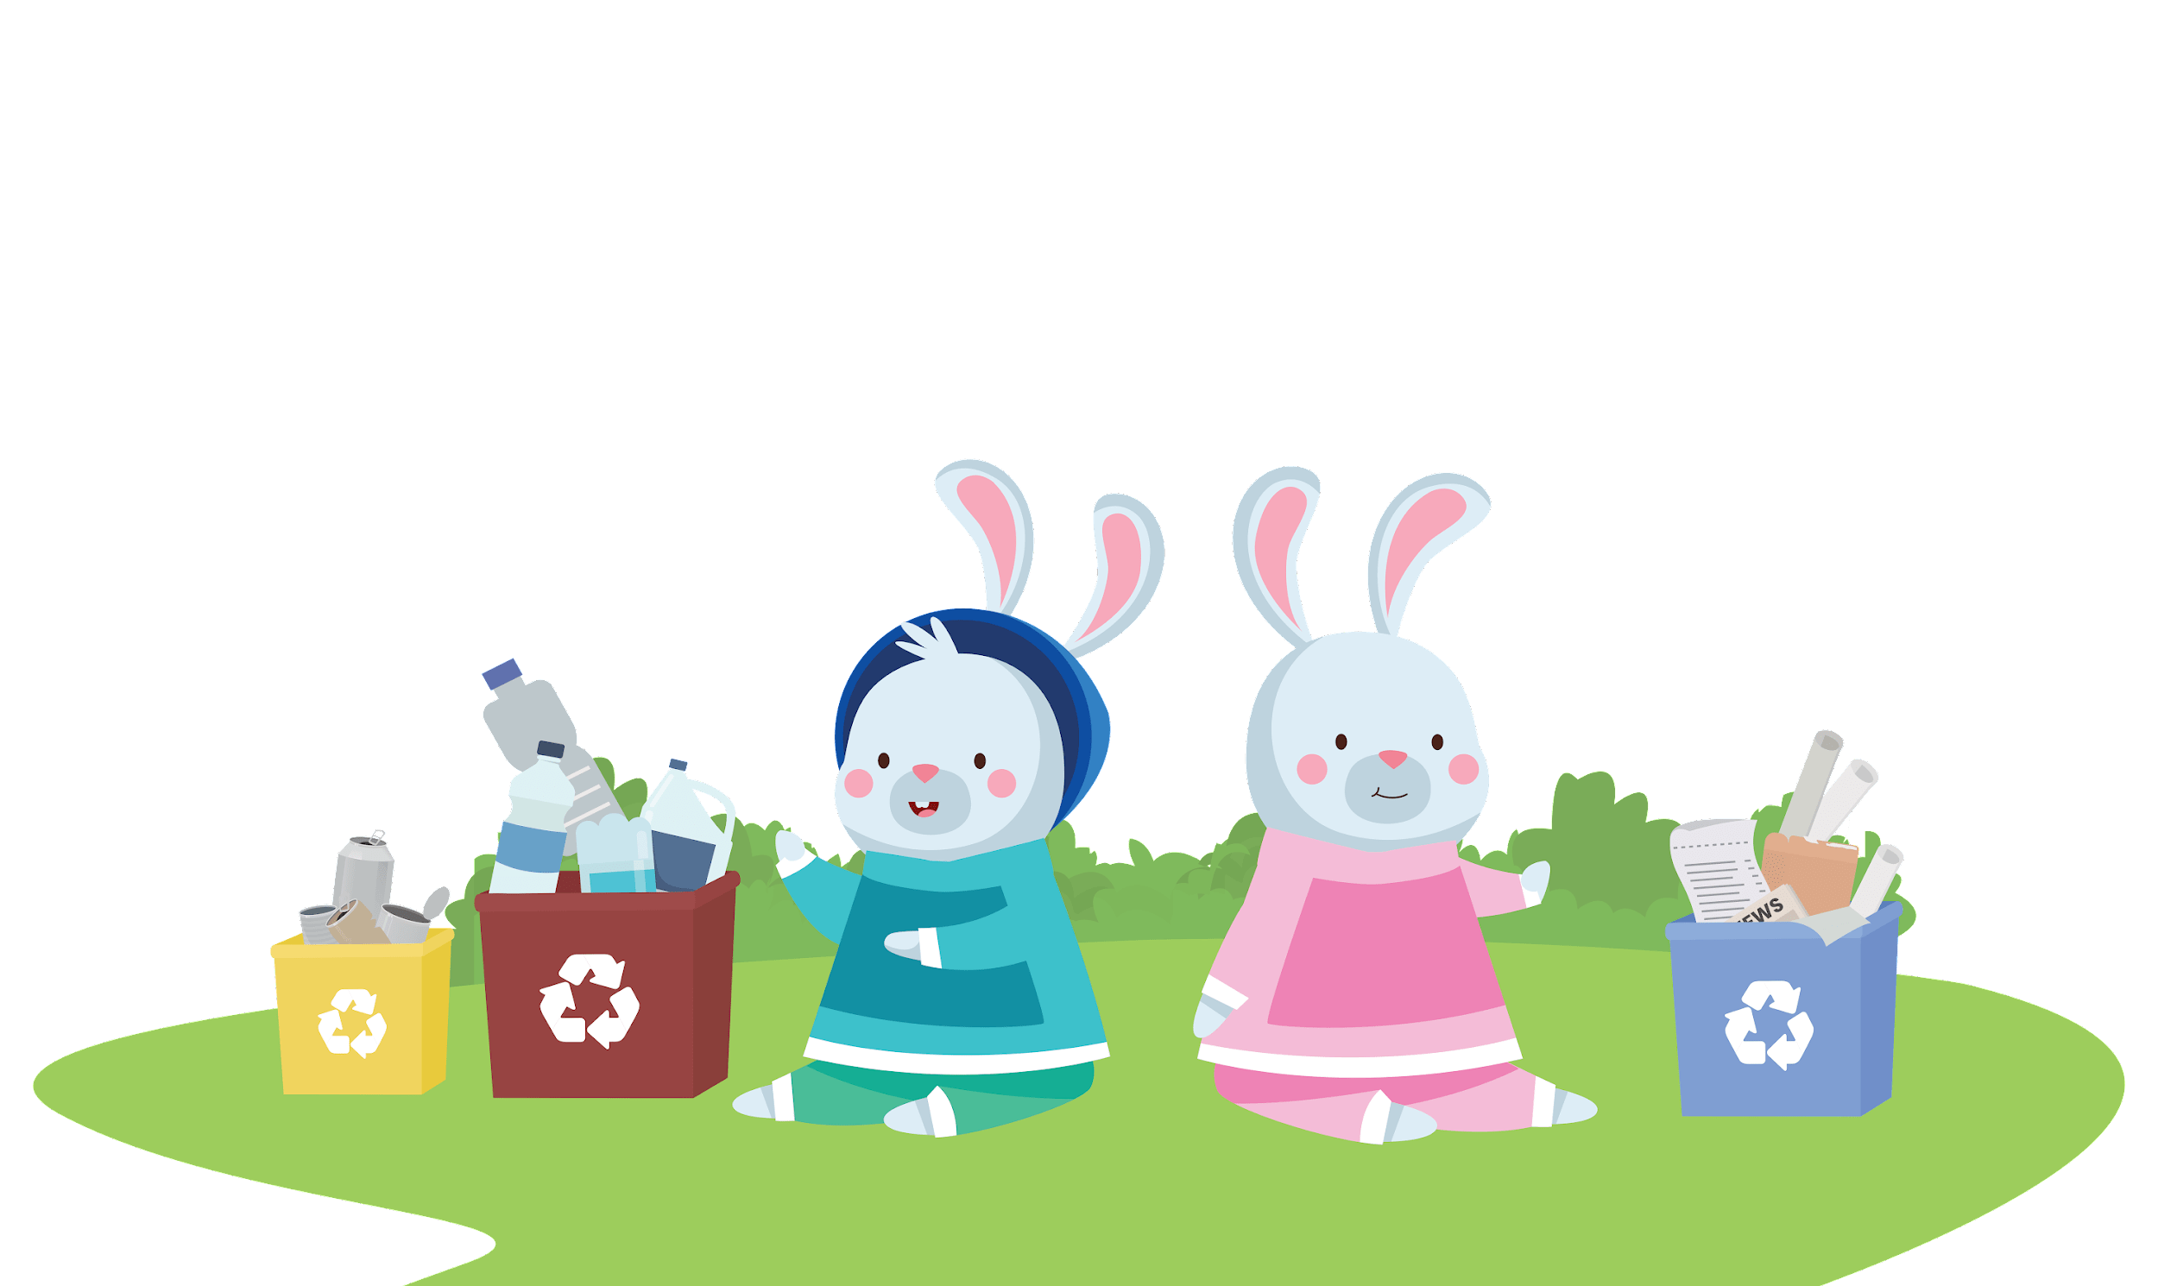
Rachel Rabbit Aprende a Reciclar
Rachel Rabbit
"Tudo o que reciclamos precisa ser limpo e seco", disse Ray. "porque, se não o fizermos, não pode ser reciclado." Ray lavou as garrafas e as secou. Rachel empilhou todo o papelão limpo, cadernos e caixas de cereais. Mamãe colocou coisas que você não pode reciclar na lata de lixo.
Notes:
(Duração do slide: 2 minutos)

Slide 15
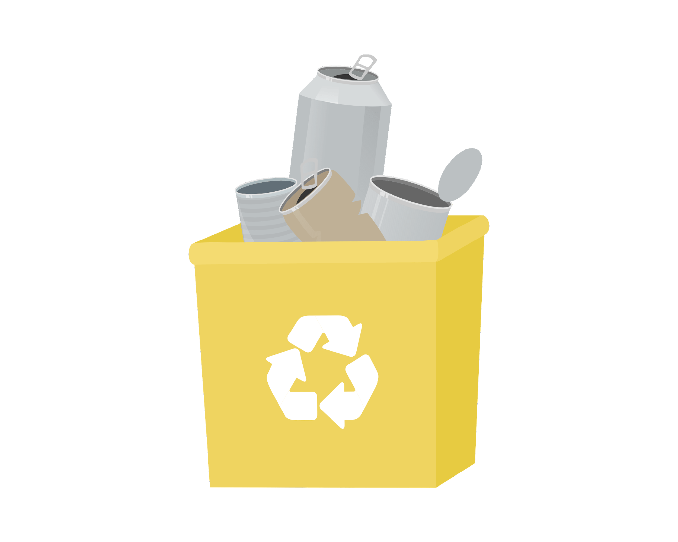
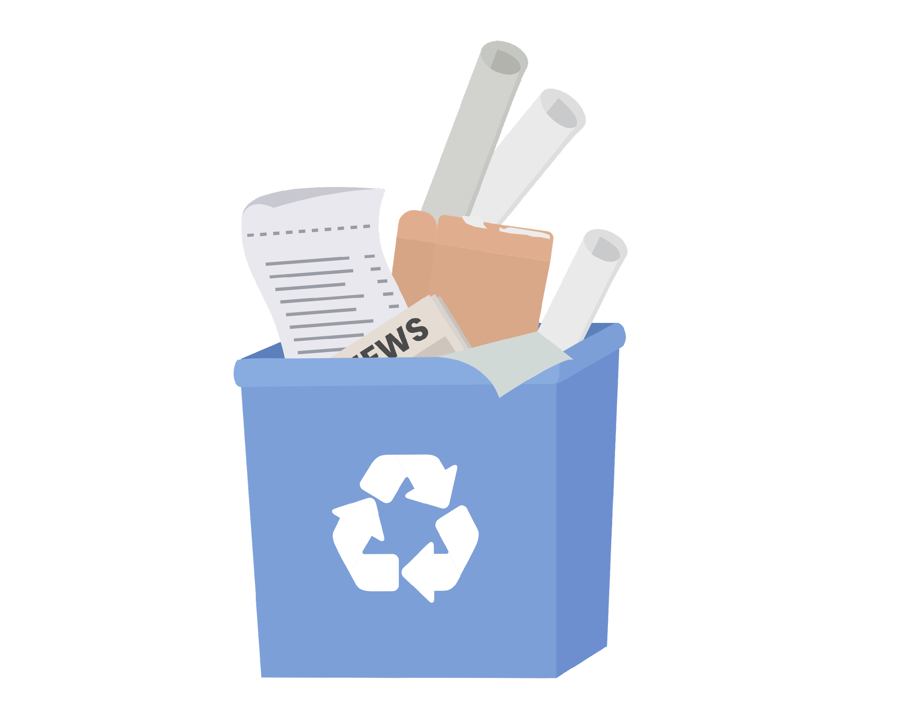
Rachel Rabbit Aprende a Reciclar
Quando terminaram de separar a reciclagem, todos se sentiram felizes. Todo o lixo foi para a lata de lixo. Todos os itens de reciclagem vazios, limpos e secos foram para a lixeira de reciclagem. "Ray", disse Rachel, “Quero aprender tudo sobre reciclagem.” “Ótimo, é tão simples quanto um, dois, três,” disse Ray.
Notes:
(Duração do slide: 2 minutos)

Slide 16
Rachel Rabbit Aprende a Reciclar
Saber o que você pode reciclar e o que você não pode reciclar.
#1
Notes:
(Duração do slide: 2 minutos)
Pergunte aos alunos:
Você pode me dar um exemplo de algo que podemos reciclar?
Clique 1: Caixa de papelão aparece
Clique 2: Frascos de vidro aparecem
Clique 3: Garrafa de plástico PET aparece
Clique 4: Lata de metal aparece

Slide 17
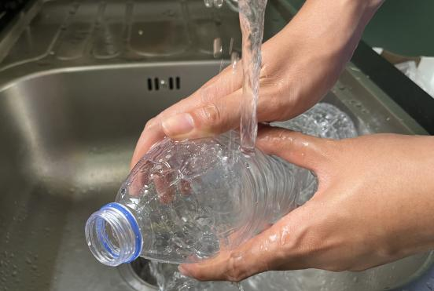
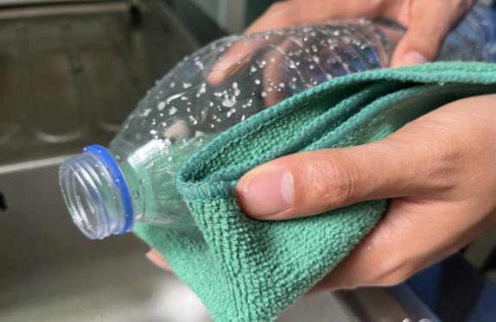
Passo
2
Esvazie, limpe e seque antes de colocar no lixo.
Notes:
(Duração do slide: 2 minutos)
Pergunte aos alunos:
1. Por que é importante limpar nossos itens para reciclagem?
2. E se houver um pouco de comida ou líquido nele?
Você pode sugerir:
Itens sujos não podem ser reciclados.
Itens molhados e sujos podem sujar outros itens limpos, sujar toda a lixeira.

Slide 18
Rachel Rabbit Aprende a Reciclar
Coloque cada item recicláveis na lixeira correta.
#3
PLÁSTICO
Notes:
(Duração do slide: 2 minutos)
Clique 1: O símbolo de reciclagem é exibido
Pergunte aos alunos:
Onde devemos colocar nossas garrafas plásticas PET?
Clique 2: Seta apontando para a lixeira
Respostas:
Na lixeira.

Slide 19
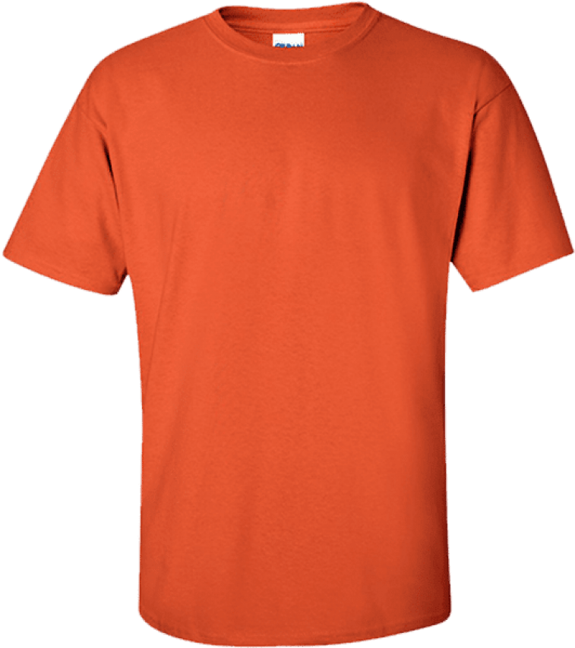
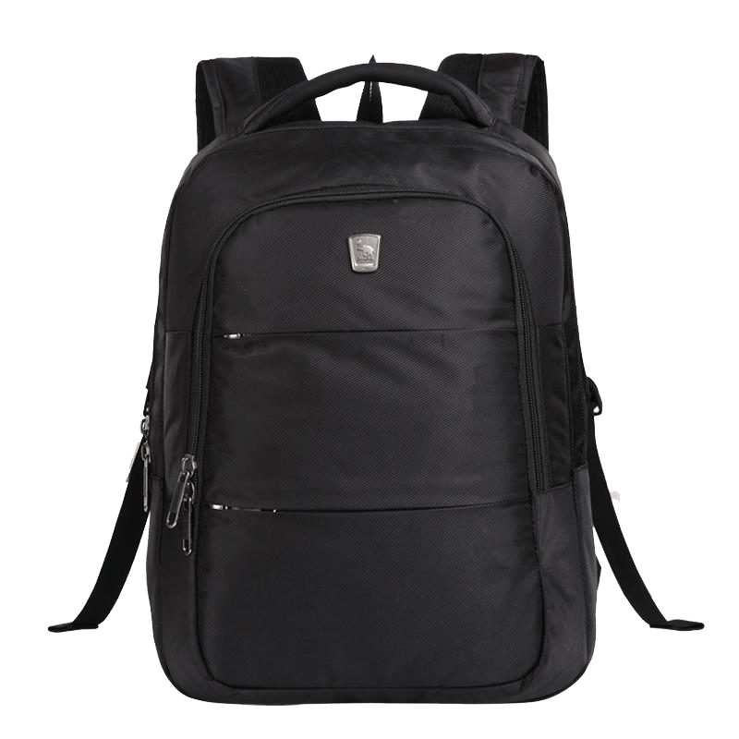
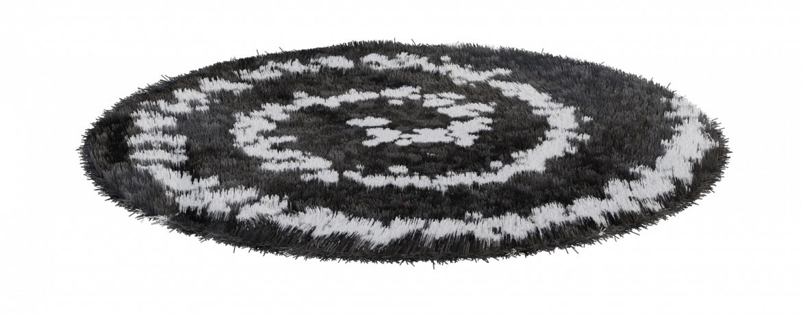
Rachel Rabbit Aprende a Reciclar
Quando limpamos, secamos e reciclamos, podemos fazer coisas novas.
Notes:
(Duração do slide: 2-4 minutos)
Diga aos alunos:
Quando seguimos os 3 passos da reciclagem, podemos reciclar nossos resíduos em coisas novas.
Exemplo:
Clique 1:
As garrafas de plástico PET podem ser recicladas de volta em novas garrafas de plástico PET.
Clique 2:
As garrafas de plástico PET também podem ser transformadas em fios que podem ser transformados em tecidos e têxteis.

Slide 20
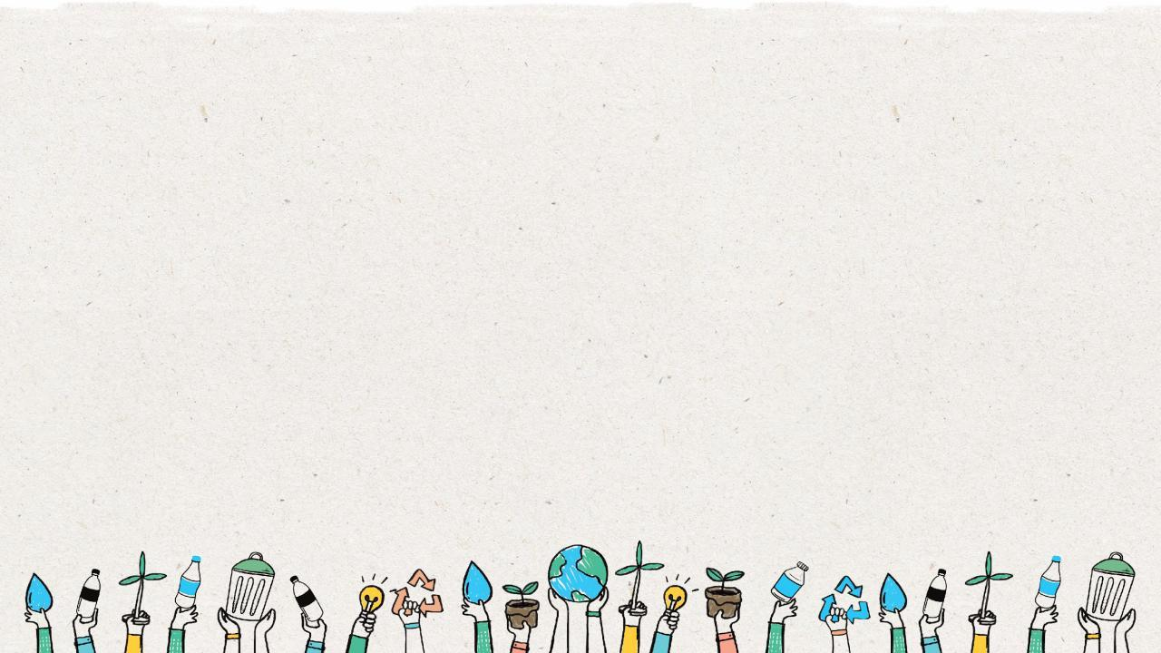
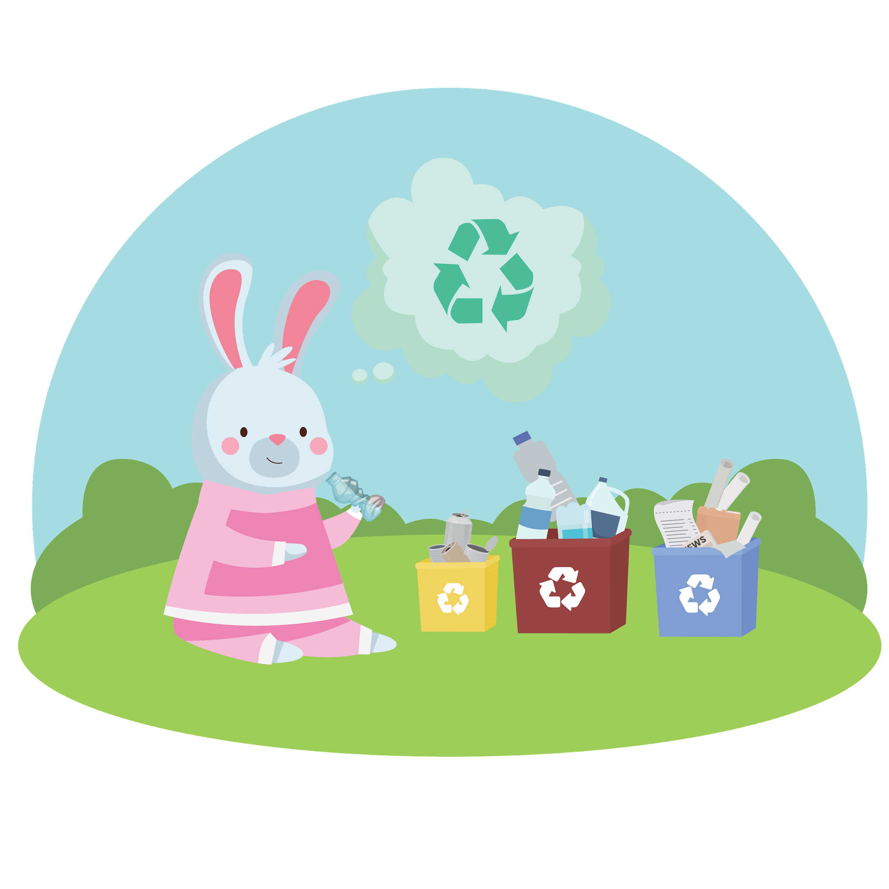
Rachel Rabbit Aprende a Reciclar
A partir desse dia, Rachel tornou-se uma
Reciclagem
Ela até começou a limpar seus brinquedos!
Notes:
(Duração do slide: 2-4 minutos)
Pergunte aos alunos:
Que erros Rachel cometeu?
Por que a reciclagem é importante?
Respostas:
Rachel colocou todos os resíduos em uma lixeira, ela precisava separar os itens recicláveis na lixeira.
O lixo pode ser prejudicial ao nosso ar e água e pode ferir animais e peixes.
Quando usamos menos papel, salvamos árvores e animais na floresta.
Quando reciclamos, produzimos menos lixo.

Slide 21
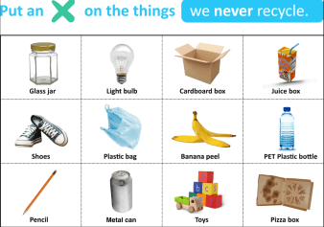
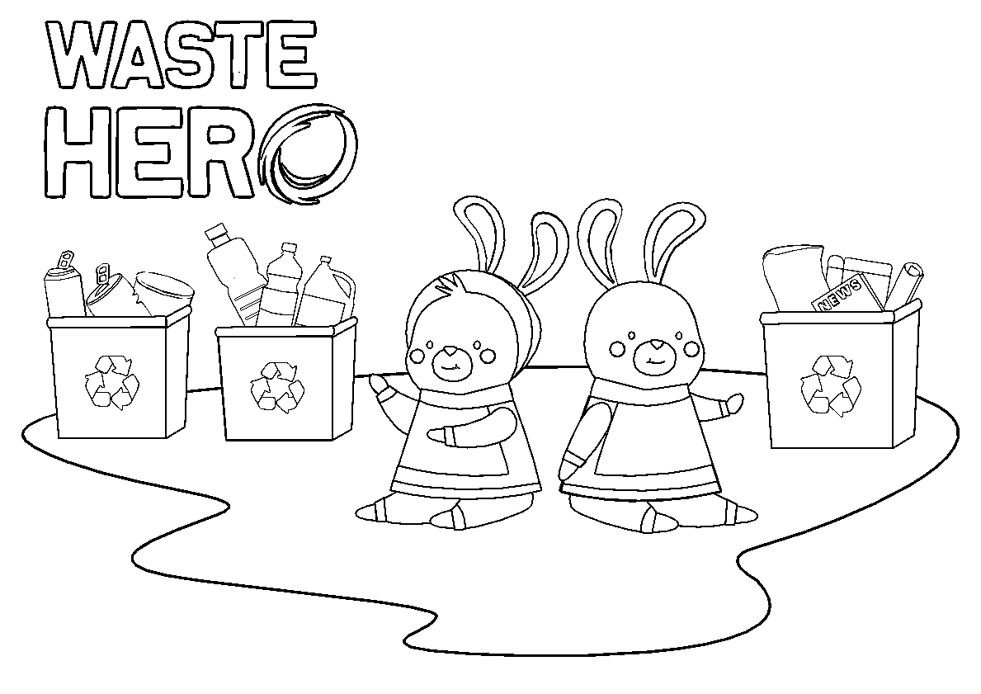
Próximos Passos
1
Distribua o folheto marque um "X"
Peça aos alunos que olhem para as gravuras e desenhem um X nas coisas que não podem ser recicladas. Quais desses itens precisam ser enxaguados e secos antes da reciclagem?
Coloque um X nas coisas
que nunca reciclamos.
Frasco de vidro
Lâmpada
Caixa de papelão
Suco de caixa
Os seguintes itens devem ser riscados na planilha:
Suco de Caixa
Casca de banana
Brinquedos
Lápis
Calçados
Sacola plástica
Caixa de pizza
Lâmpada
Calçados
Saco plástico
Casca de banana
Garrafa de plástico PET
Lápis
Lata de metal
Brinquedos
Caixa de pizza
3
Distribua a página para colorir e peça aos alunos que desenhem ou escrevam no verso da planilha como a reciclagem pode ajudar o mundo.
As possíveis respostas podem ser:
Salve os animais de serem feridos.
Menos lixo no oceano.
Reciclagem mantém o nosso ar e água limpos.

